Slide 1
Elektroautos als nachhaltige Alternative?
Eine Analyse der ökologischen Auswirkungen Marc von Gehlen
Notes:
Alternative zum verbrenner
Ökologische Auswirkungen auf die Umwelt mit Fokus auf Co2

Slide 2
Inhaltsverzeichnis
Einleitung: Hintergrund
Fragestellung & Methode
Lebenszyklus
CO₂ Bilanz, Vergleich: Effizienz & CO₂
Herausforderungen
Fazit & Zukunftsausblick

Slide 3
1. Einleitung: Hintergrund
Klimawandel wissenschaftlich belegt Verkehrssektor: großer Anteil an globalen Emissionen Elektroautos als Lösung?
Source: Statista
Notes:
1. st 97,2 2013 und 2. st 100% 2019

Slide 4
2. Fragestellung & Methode
Sind E-Autos nachhaltig über den Lebenszyklus hinweg?
Was ist die CO₂ Bilanz von E-Autos?
Methode: Lebenszyklusanalyse
Vergleich mit anderen Antriebsformen

Slide 5




Was ist ein Lebenszyklus?
Rohstoff-Abbau
Produktion
Betrieb
Recycling

Slide 6
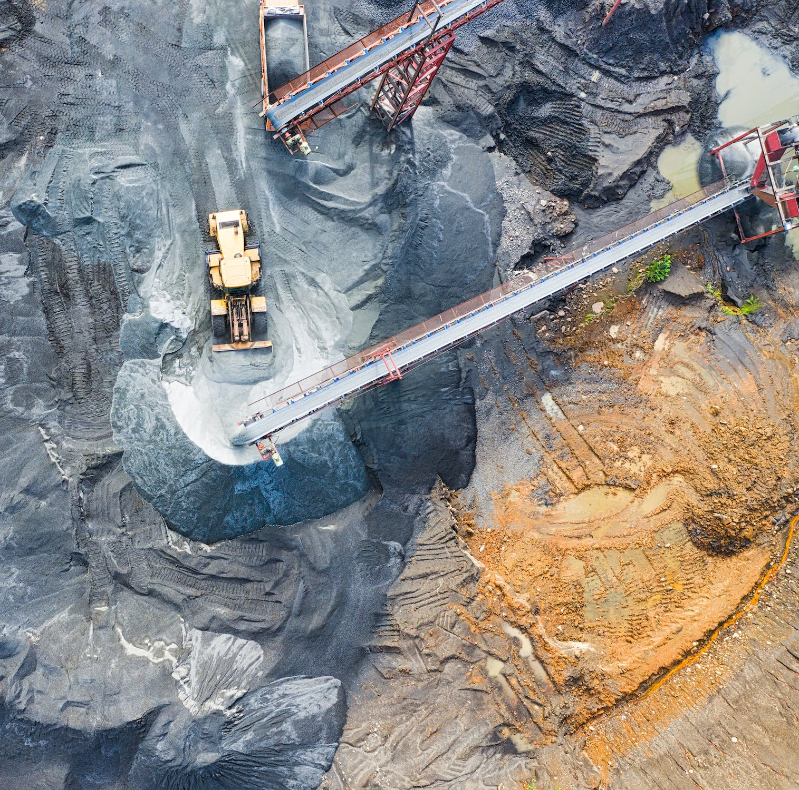
Lebenszyklus: Rohstoff-Abbau
Rohstoffe: Lithium, Kobalt, seltene Erden (China: 80 % Markt) Abbau: (z. B. Chile, Kongo) Umweltbelastung +15 – 40 %
Aber:
keine Öl Kriege
Energieunabhängigkeit
Notes:
Keine Öl kriege wie in der vergangenheit, aber eventuell. Verteilungsprobleme bei Rohstoffe wie Lithium und Kobalt

Slide 7
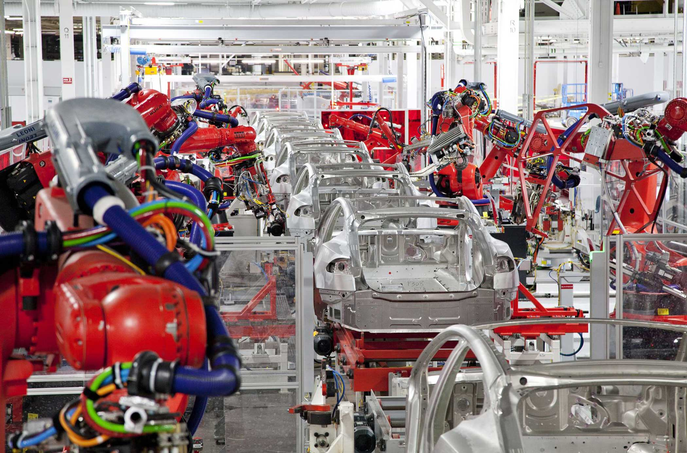
Lebenszyklus: Produktion
+40 % CO₂ vs. Verbrenner Vorteil: Weniger Teile als Verbrenner (weniger Defekte)
Seit 5 - 10 Jahre Massenproduktion
Verbrenner ca. 100 Jahren

Slide 8
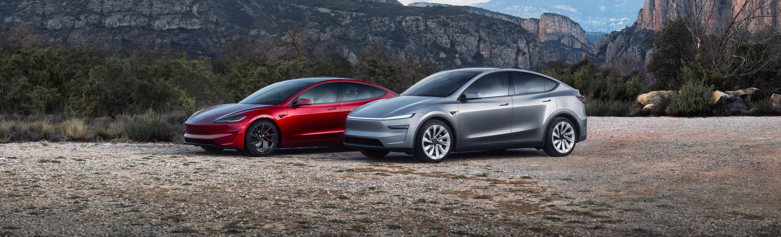
Lebenszyklus: Betrieb
Betrieb: CO₂ stark abhängig vom Strommix Vorteil: Hohe Effizienz, Rekuperation
Batterielebensdauer: 10 – 15 Jahre: 80 %
Notes:
-20-40x Verbrenner & -100x Wasserstoff (Media Bias)

Slide 9
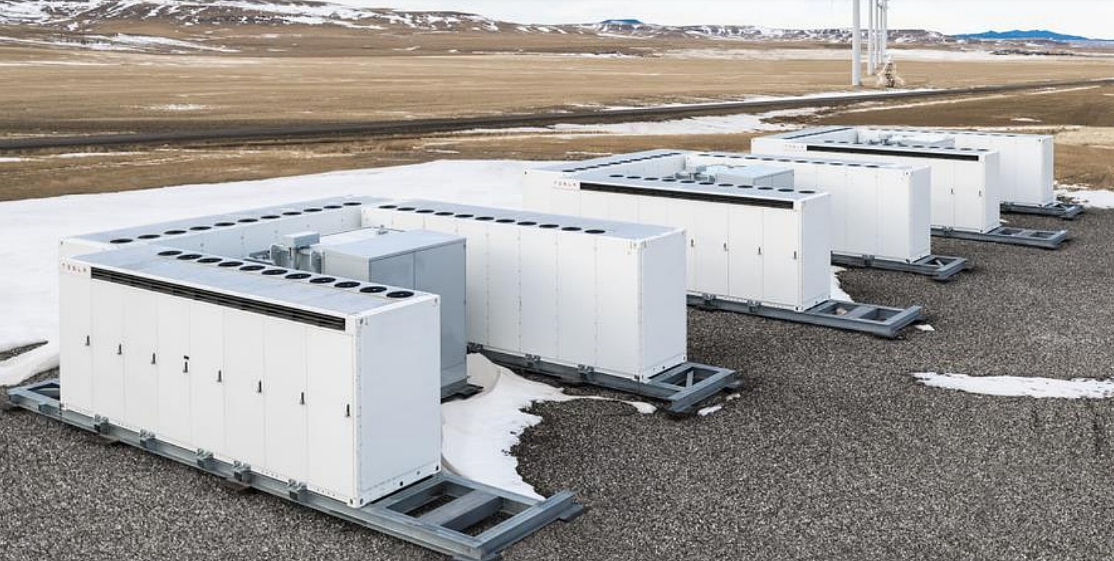
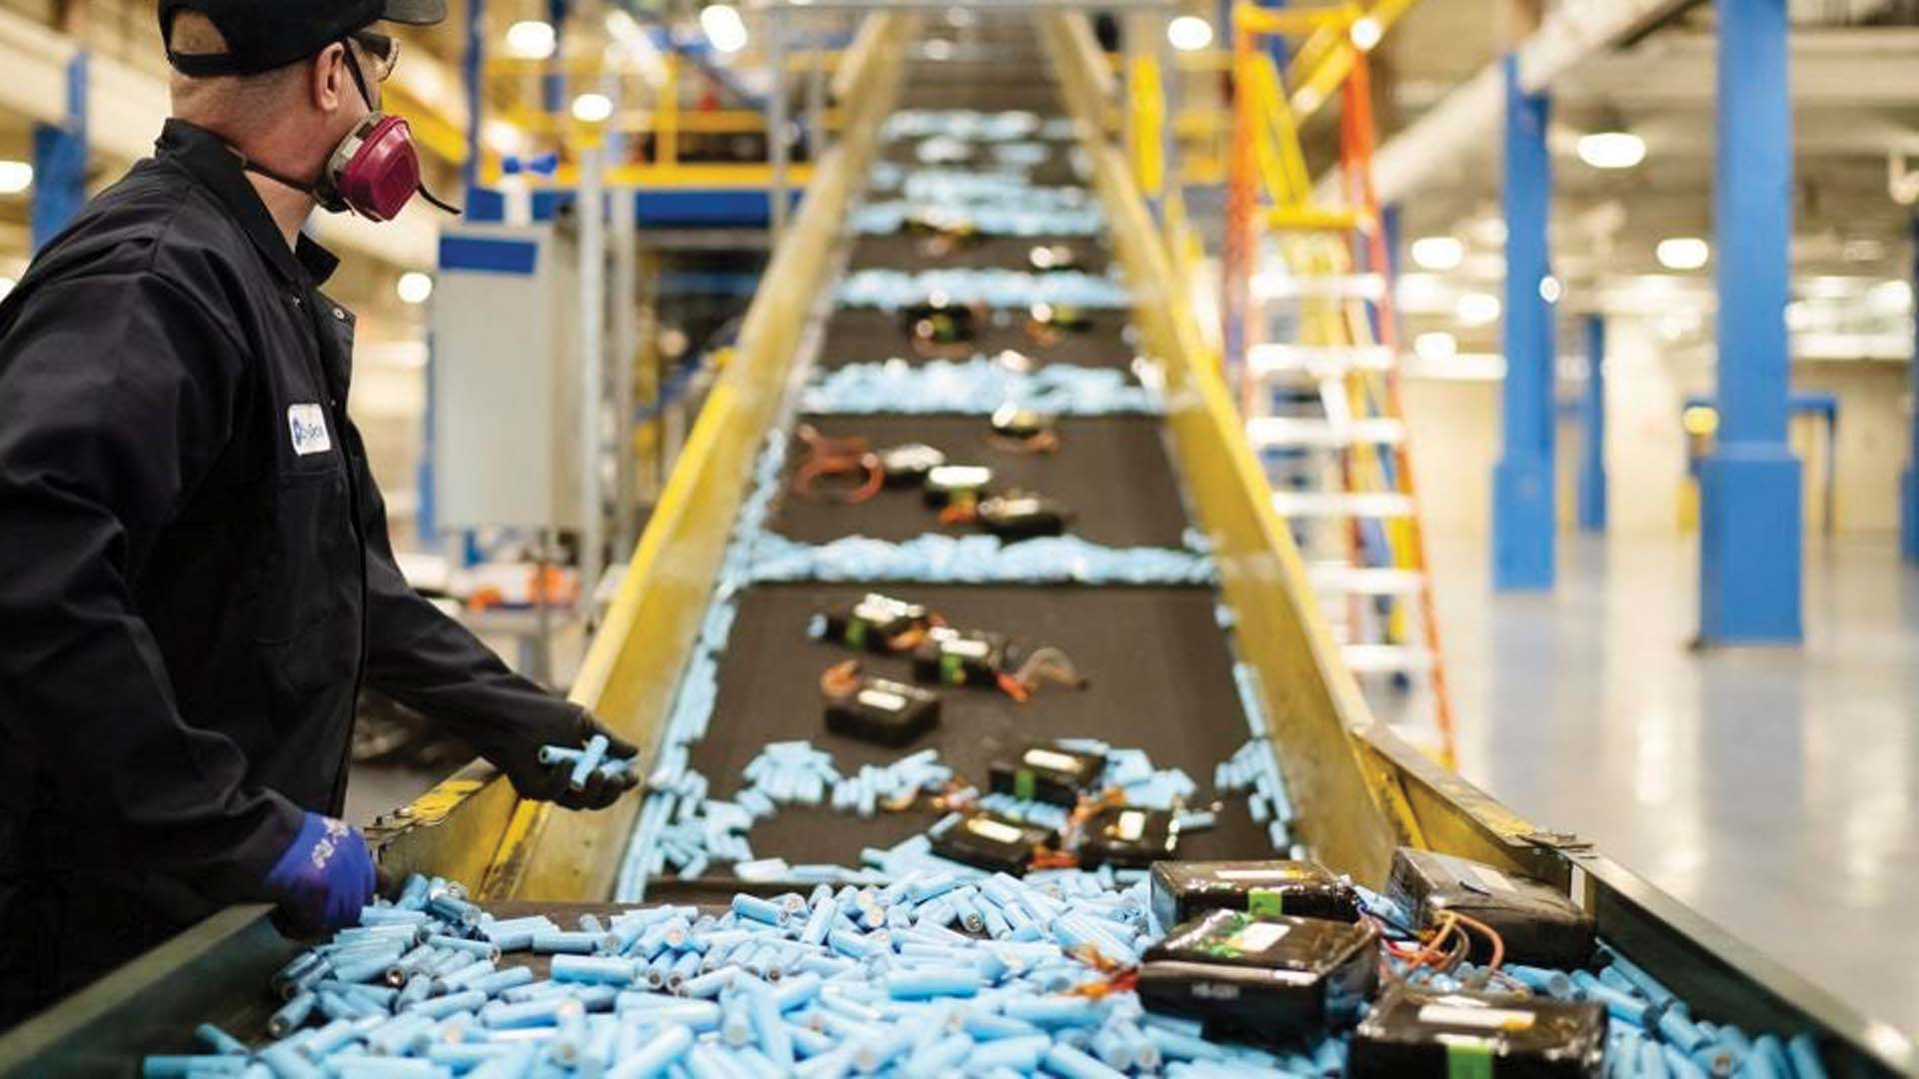
Lebenszyklus: Recycling
99 % der Batterie wiederverwertbar
2. Life Nutzung als Stationärerspeicher
Zykluswirtschaft in der Zukunft

Slide 10
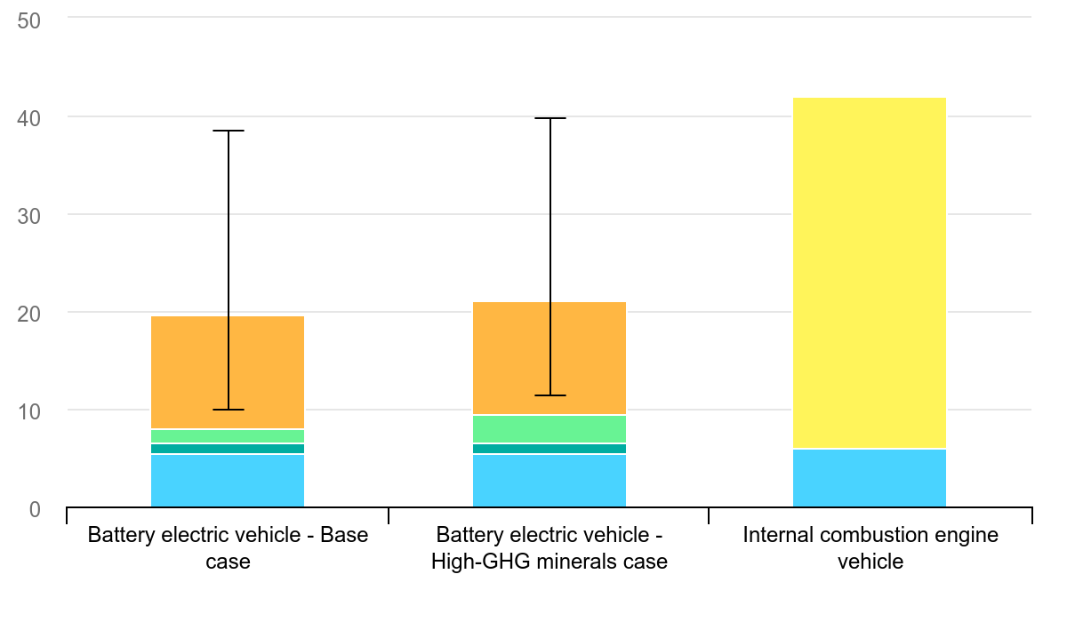
4.1 CO₂ Bilanz
tCO₂e per vehicle lifetime
Abhängig von den verschiedene Zyklen
Stark beeinflusst von Strommix, Lebensdauer und Produktion
Produktion bereits nach 20 – 60 Tsd. km ausgeglichen
Verschiedene Studien im Vergleich mit Verbrennern –15 - 70 %
Source: IEA. Licence: CC BY 4.0
Notes:
Grafik bezogen auf gesamte Lebenszeit (hälfte)
ICCTC: - 66-69%
Frauenhofer: - 15-30%
IEA: - 50-70%
Argonne National Laboratory: - 40 – 60%
International Energy agency
The “High-GHG minerals” case assumes double the GHG emission intensity for battery minerals (70 kgCO2-eq/kWh compared to 35 kgCO2-eq/kWh in the base case; other assumptions are the same). The values are for a vehicle manufactured from today’s manufacturing lines assuming dynamic global average grid carbon intensity in the SDS (including transmissions, distribution and charging losses, weighted for mileage decay over a 20-year lifetime). The ranges shown for BEV represent cases for charging with a static low-carbon (50 gCO2-eq/kWh) and high-carbon electricity mix (800 gCO2-eq/kWh). Vehicle assumptions: 200 000 km lifetime mileage; ICE fuel economy 6.8 Lge/100 km; BEV fuel economy 0.19 kWh/km; BEV battery 40 kWh NMC622. NMC622 = nickel manganese cobalt in a 6:2:2 ratio. Lge = litre of gasoline-equivalent.

Slide 11
4.2 Vergleich: verschiedener Antriebe: CO₂ Bilanz
weniger = besser
Source: icct
Notes:
Grafik bezogen auf Gramm Pro Killometer (20%)
International Council of Clean transportation
Gram Co2 / Killiometer
Im vergleich zu den Anderen 50 g Co2 / km verbrauch

Slide 12
4.3 Vergleich: verschiedener Antriebe: Effizienz
Well-to-Wheel
mehr = besser
Source: icct, IEA, Frauenhofer
Notes:
wie effizient ein Antriebssystem Energie von der Quelle (z. B. Rohstoffgewinnung) bis zur Bewegung des Fahrzeugs (Räder) nutzt

Slide 13
5. Herausforderungen
Hohe Kosten, Reichweitenangst Ladeinfrastruktur kompliziert Rohstoffabhängigkeit (China) Arbeitsmarkt: Jobs verändern sich
Notes:
Kosten sinken, sakaleneffekte und technologie fortschritt
Reichweitenangst unbegründet da 95% aller Fahrten unter 50 km
Und wenn dann gut augebautes ladenetz benötigt
Ladeinfrastruktur hin und her, viele Stecke, konsumenten unfreundlch da viele anbieter und untransparent oft
China produziert großteil der Batarrien und Seltenen erden wodurch abhänigkeiten entstehen und grundlegenden Profite in Chinas händen landen
Viele Zulieferungs und R&D Jobs fallen weg vorallem in deutschland, wodurch Deutschland eher hintendran hängt bei der Anpassung

Slide 14
6. Fazit & Zukunft
E-Autos: nachhaltigster & effizientester Antrieb aktuell Zukunft: Sinkende Kosten, bessere Technik Multimodaler Ansatz ist nötig in der Zukunft, für ein nachhaltigen Verkehrssektor
Notes:
E-Autos am Nachhaltigsten mit niedrigster Co2 Bilanz
Die Zukunft bringt Sinkende kosten und Bessere technik wodurch der Vorteil von Eautos nur steigt

Slide 15
Fragen?

Slide 16
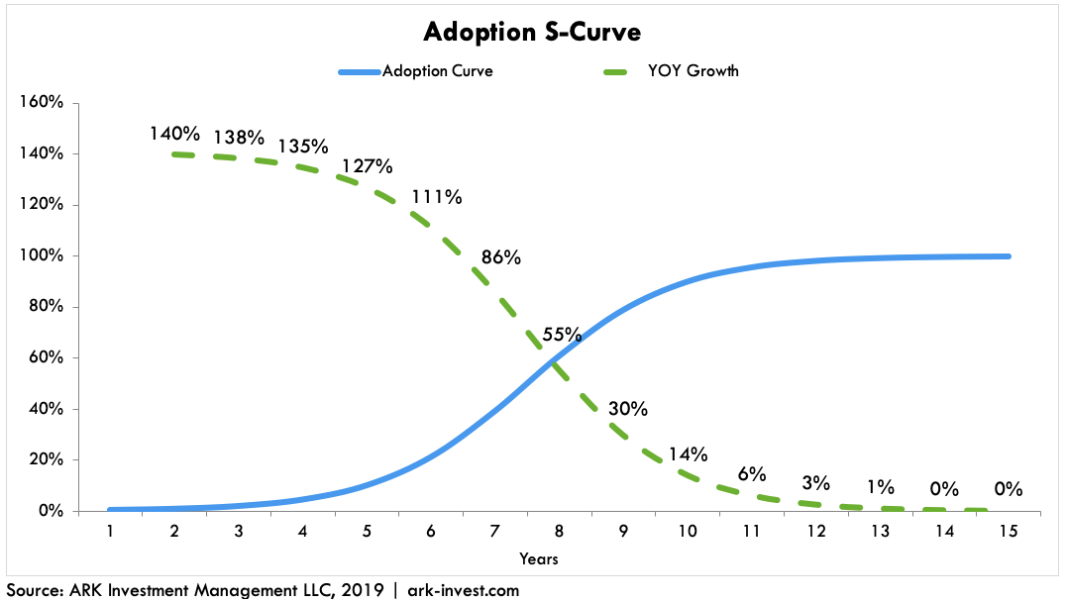
🇳🇴
🇨🇳
🇳🇱
🇩🇪
🇺🇸

Slide 17
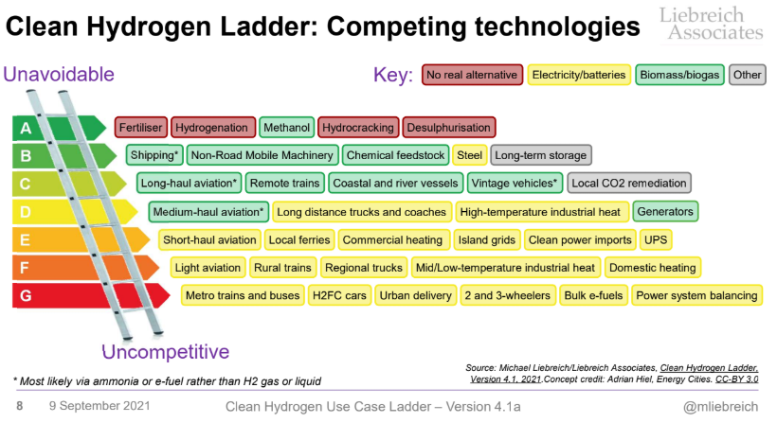
Notes:
H2FC = Hydrogen Fuel Cell

Slide 18
Wasserstoff
Komplex
Ineffizient 25-35%
E-Auto mit zusätzlichen Teilen (Schwerer)
Besser in Bereichen mit größerem Hebel eingesetzt
Hoher CO₂ Abdruck ohne grünen Wasserstoff

Slide 19
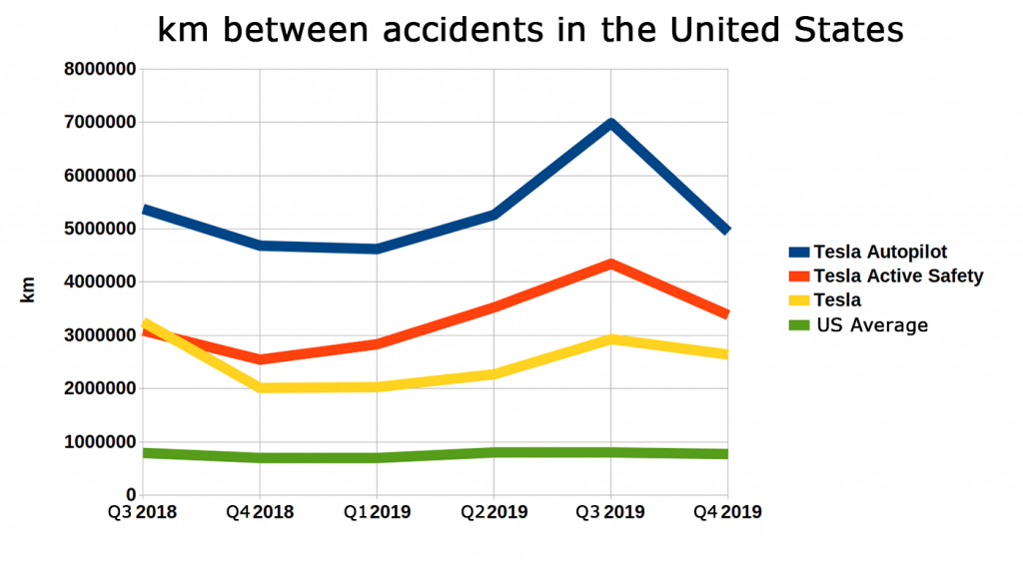

Slide 20
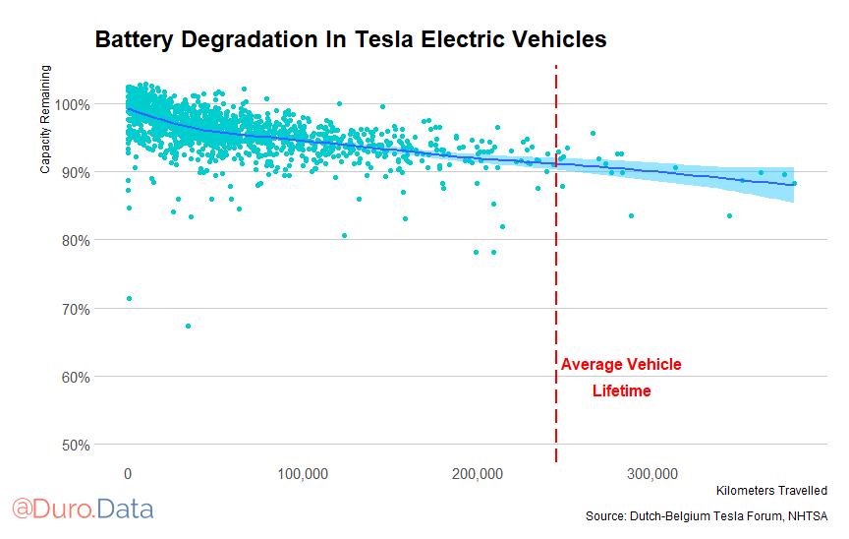

Slide 21
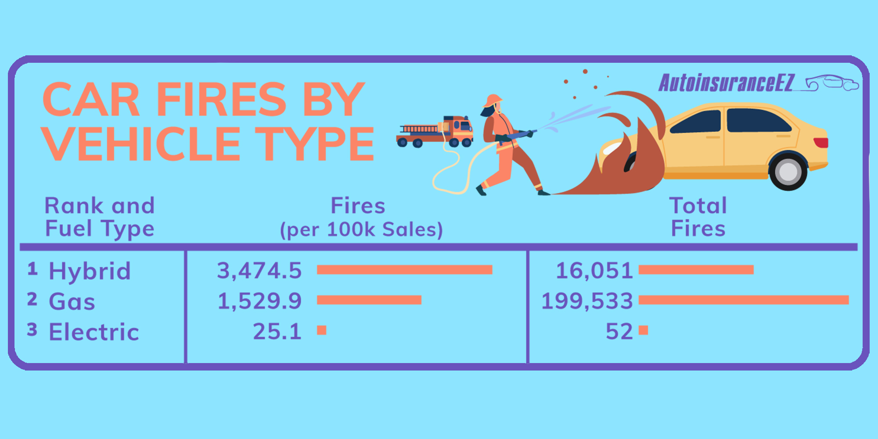

Slide 22

Batterie Brände
Fires per 100,000 Vehicles Sold
EVs: ~25 fires
ICEVs (Petrol/Diesel): ~1,530 fires
Hybrids: ~3,475 fires
Key Insights:
EVs: 20–60x lower fire risk than ICEVs, 100x lower than hybrids
Hybrids have highest fire risk
EV fires rare but harder to extinguish

Slide 23
Abhängigkeit E-Auto auf Langstrecke:
Größter Anteil an Fahren in der Stadt daher eher an dem Hauptanteil der Fahrten orientieren
Nur 1-2% der Fahrten sind Langstrecke — ca. 30% der km
Stadtverkehr E-Autos deutlich nachhaltiger als Verbrenner
Autobahn sinkt Nachhaltigkeitsvorteil von E-Autos, aber oft vergleichbar / leicht besser -> vor allem wenn mit sauberem Strom geladen wird
Verbrenner haben auf der Autobahn keine Nachhaltigkeitsvorteile – nur Reichweitenvorteile.

Slide 24
Abhängigkeit E-Auto auf Langstrecke:
Kriterium | E-Auto (Stadt) | Verbrenner (Stadt) | E-Auto (Autobahn) | Verbrenner (Autobahn)
Verbrauch | sehr niedrig | hoch | hoch | mittel bis hoch
Emissionen (lokal) | keine | hoch | keine | hoch
CO₂-Bilanz | sehr gut* | schlecht | Mittel* | schlecht
Reichweite/Laden | kein Problem | kein Problem | eingeschränkt | problemlos
Nachhaltigkeit | hoch | niedrig | mittel | niedrig
*abhängig vom Strommix

Slide 25
Quelle Bilder: 25.05.2025
Rohstoff Abbau: https://www.kobold.ai/einfach-data-mining/
Produktion: https://ecomento.de/2016/06/02/tesla-chef-will-automobilproduktion-revolutionieren/
Betrieb: https://x.com/TeslaNewswire/status/1909280139554254955
Recycling: https://www.teslarati.com/tesla-megapack-new-australia-giant-battery/
Recycling: https://www.peaks-eco.com/news/status-quo-and-development-proposals-for-recycling-ii-483.html

